Slide 1
Treinamento – Escravo do QHI (FRR, LRR, PRR, TLDR, IFRR, Line Stop e NG Lot OQC)

Slide 2
Preparação
Fale com o Genival, Jessylane e Vanessa para logarem neles.
Com o Genival, abra o GQIS.
Com a Jessylane, abra o GERP.
Com a Vanessa, abra o GMES.

Slide 3
Preparação
Para dar certo (SIGA À RISCA):
Localhost do servidor na 1ª aba do IE (http://10.193.236.94:85/phpmyadmin/mysqlserver.php), onde 10.193.236.94 é o IPv4 do servidor.
My EP na 2ª aba
Tela inicial do GQIS na 3ª aba (logado no GENIVAL)
Tela inicial do GERP na 4ª aba (logado na JESSYLANE)
Tela inicial do GMES Local View na 5ª aba (logado na VANESSA)
Tela inicial do GMES Global View na 6ª aba (logado na VANESSA)
Excel abrir já maximizado (abrir antes para verificar)

Slide 4
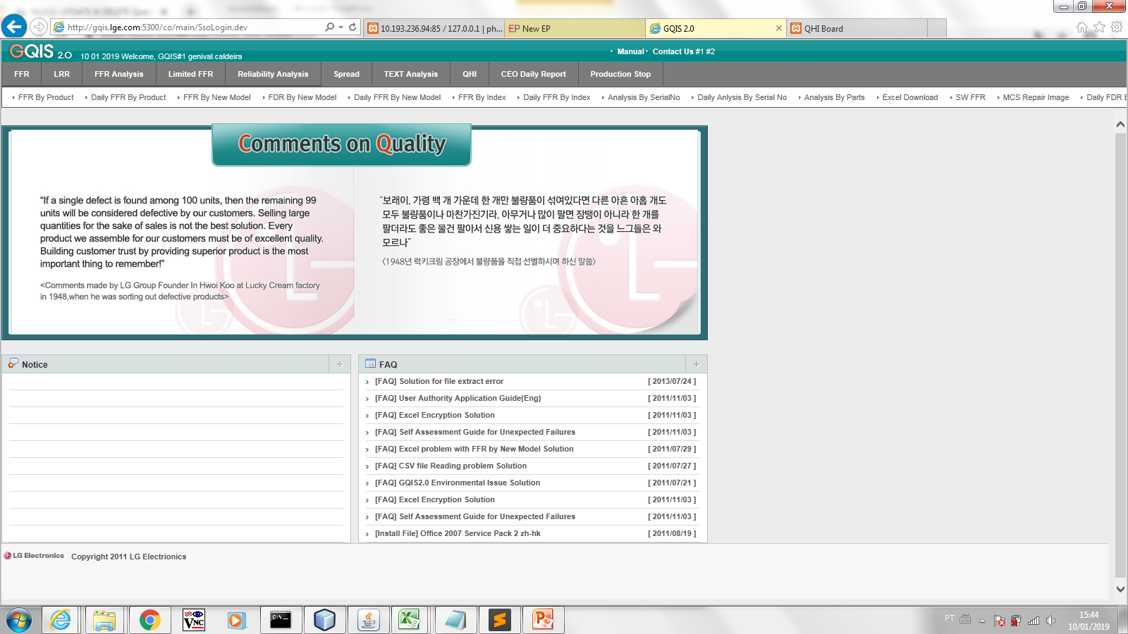
Preparação
A tela deve estar LIMPA assim.

Slide 5
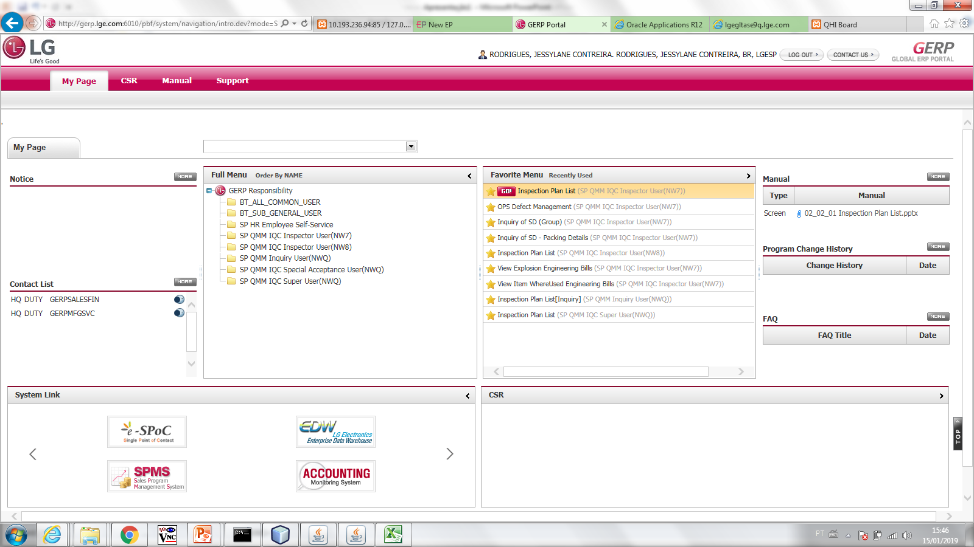
Preparação
A tela deve estar LIMPA assim.

Slide 6
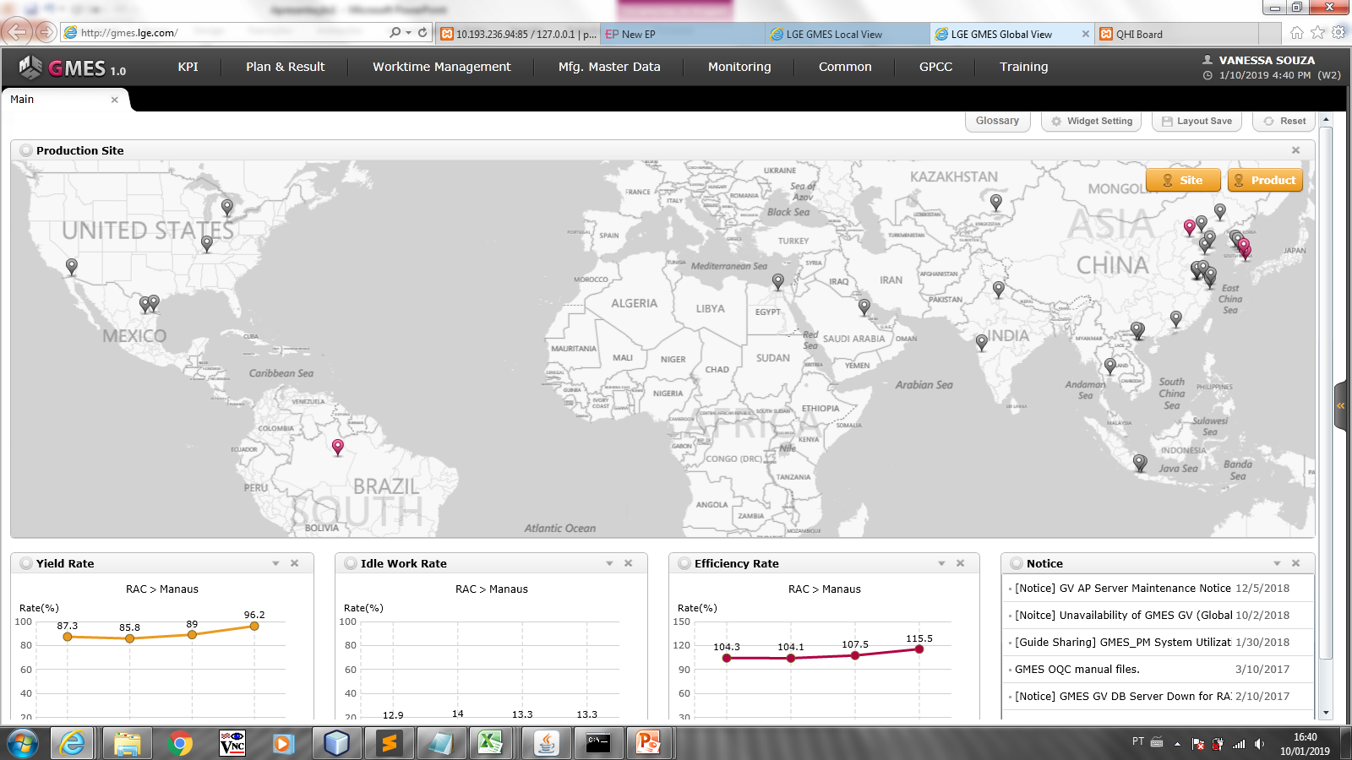
Preparação
A tela deve estar LIMPA assim.

Slide 7
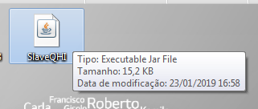
Execução
Para executar o escravo, clique no “.jar” dele, chamado SlaveQHI. Estima-se que a execução dure cerca de 10 minutos.

Slide 8
Execução
Se não der certo, abra o Prompt de Comando e execute os seguintes comandos, um de cada vez:
cd C:\Users\francisco.pereira\Desktop\Escravos
java –jar SlaveQHI.jar

Slide 9
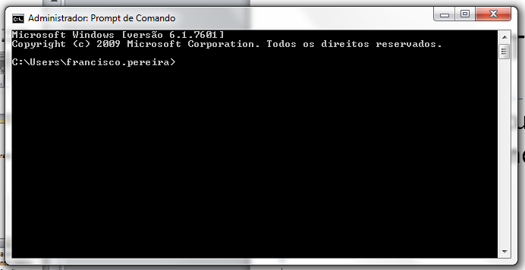
ATENÇÃO!
Se durante a execução, algo der errado, abra o Prompt de Comando e aperte Ctrl + C, e então o escravo irá parar.

Slide 10
IMPORTANTE!
Se o escravo falhar no meio da execução, depois de parar o processo, você DEVE deixar as janelas da maneira inicial, para não dar nenhum problema em caso de execução novamente.
DEVE ser feito para prevenir que o escravo faça alguma ação errada.

Slide 11
IMPORTANTE!
Se o escravo não conseguir pegar algum dado do sistema por uma demora maior que 30 segundos no carregamento de alguma planilha, não é um problema do escravo, mas sim, do servidor que estaria lento.
Nesses casos, não há escravos que consigam passar com sucesso disso.

Slide 12
O primeiro a ser pego será o FFR

Slide 13
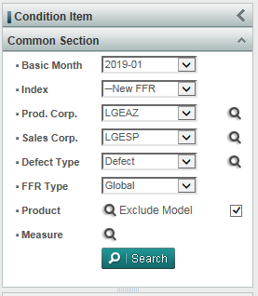
Execução
Se quando ele chegar no “FFR By Product”, ele conseguir selecionar a Prod Corp (LGEAZ), Sales Corp (LGESP) e Product (SRAC) , significa que tudo ocorreu bem.

Slide 14
Execução
E novamente, em casos em que há muita demora para carregar os dados, então é problema de conexão, não do próprio escravo.

Slide 15
O próximo é o LRR

Slide 16
Execução
Durante a execução, veja se o escravo conseguiu assinalar “Judge Date”, Final = Finalized, clicou no Find e copiou o Total Cnt, conforme imagem a seguir.
Ele fará o mesmo para pegar os NG’s.

Slide 17
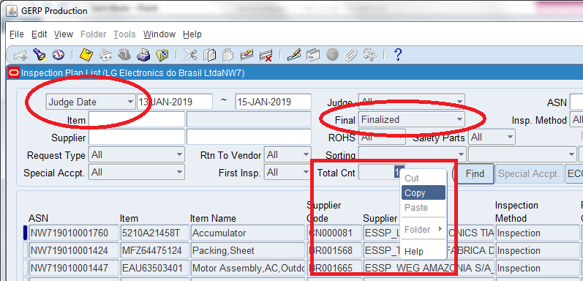

Slide 18
O próximo será o PRR

Slide 19
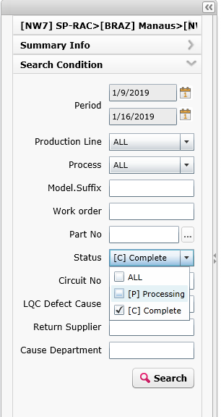
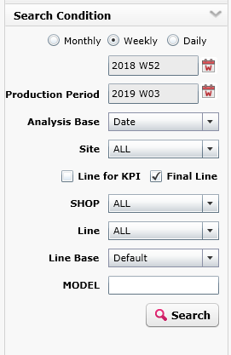
Certifique-se de que o escravo assinalou “Final Line” no Main KPI e somente Status “Complete” no “Return Defect”

Slide 20
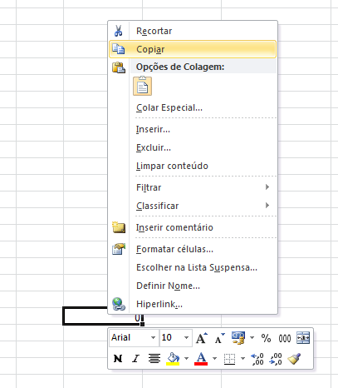
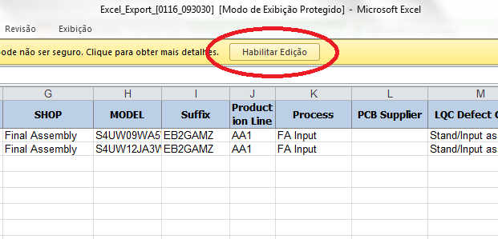
O escravo precisa conseguir habilitar a edição do Return Defect e copiar o somatório.

Slide 21
Os próximos são o TLDR e IFRR

Slide 22
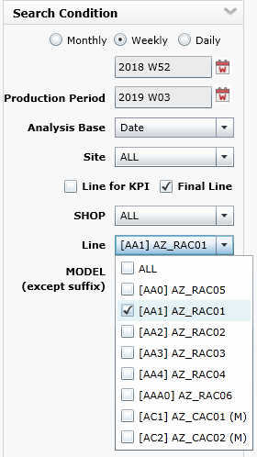
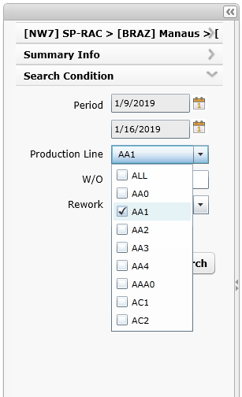
Certifique-se de que o escravo pegou a linha AA1 para os dois!

Slide 23
O próximo é o Line Stop

Slide 24
Certifique-se de que o escravo selecionou Final Assembly e linha AA1!

Slide 25
O próximo é o NG Lot OQC

Slide 26
Certifique-se de que ele pegou os NG’s e a quantidade certa de Lots!

Slide 27
Com tudo em mãos, o escravo irá acessar o banco!
DEVE estar na página inicial

Slide 28
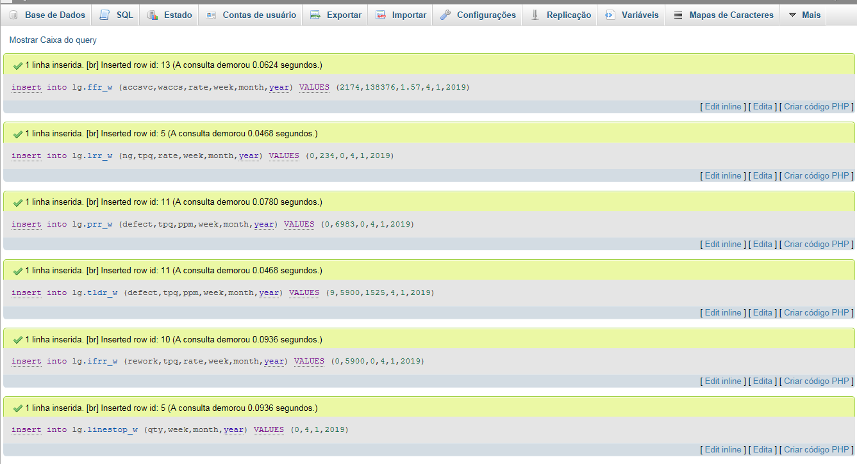
Se o escravo fez tudo sem problemas, então os dados do QHI já estarão atualizados com sucesso.

